Slide 1


Diritto del Lavoro europeo
Prof. Alessandro Nato
Settimana 2
Il quadro istituzionale e le procedure decisionali

Slide 2
Indice
Lezione 4
Il quadro istituzionale (Parte A)
Lezione 5
Il quadro istituzionale (Parte B)
Lezione 6
Le procedure decisionali

Slide 3
Il quadro istituzionale (Parte A)
Lezione 4

Slide 4
Lezione 4
a.i. Le istituzioni dell’UE e il principio di leale collaborazione;
a.ii. Consiglio Europeo: struttura, funzioni e poteri;
a.iii. Consiglio dell’Unione europea: struttura, funzioni e poteri;

Slide 5
Le istituzioni dell’UE e il principio di leale collaborazione
Struttura istituzionale dell’UE:
Art. 13, par. 1, TUE: «L'Unione dispone di un quadro istituzionale che mira a promuoverne i valori, perseguirne gli obiettivi, servire i suoi interessi, quelli dei soli cittadini e quelli degli Stati membri, garantire la coerenza, l'efficacia e la continuità delle sue politiche e delle sue azioni».
Art. 13, par. 2, TUE:
«Ciascuna istituzione agisce nei limiti delle attribuzioni che le sono conferite dai trattati, secondo le procedure, condizioni e finalità da essi previste. Le istituzioni attuano tra loro una leale coo­perazione».

Slide 6
Le istituzioni dell’UE e il principio di leale collaborazione
Art. 13, par. 1, TUE, elenco delle istituzioni dell'Unione europea:
Parlamento europeo,
Consiglio europeo,
Consiglio,
Commissione europea,
Corte di giustizia dell'Unione europea,
Banca centrale europea,
Corte dei conti
Supportano il lavoro delle istituzioni le agenzie UE (es. EMA), il Comitato economico e sociale e il Comitato delle regioni

Slide 7
Principio di leale collaborazione
Art. 4, par. 3, TUE:
«In virtù del principio di leale cooperazione, l'Unione e gli Stati membri si rispettano e si assistono reciprocamente nell'adempimento dei compiti derivanti dai trattati.
Gli Stati membri adottano ogni misura di carattere generale o particolare atta ad assicurare l'esecuzione degli obblighi derivanti dai trattati o conseguenti agli atti delle istituzioni dell'Unione».

Slide 8
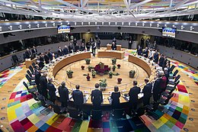

Consiglio Europeo
Art. 15, par. 2, TUE, Composizione:
«Il Consiglio europeo è composto dai capi di Stato o di governo degli Stati membri, dal suo presidente e dal presidente della Commissione. L’alto rappresentante dell’Unione per gli affari esteri e la politica di sicurezza partecipa ai lavori».
Previsto nel Trattato Maastricht
Inserito tra le Istituzioni europee con il Trattato di Lisbona
Si riunisce due volte a semestre e su convocazione del suo Presidente
Istituzione intergovernativa

Slide 9
Consiglio Europeo
Funzioni del Consiglio Europeo (artt. 235 e 236 TFUE):
Fornisce all’UE gli impulsi necessari al suo sviluppo e ne definisce gli orientamenti e le priorità politiche generali
Si pronuncia e delibera su tutte le materie politiche
Gestisce questioni complesse o delicate che non possono essere risolte a livelli inferiori di cooperazione intergovernativa
Estesi poteri in politica estera e di sicurezza comune
Nomina ed elegge i candidati a determinati ruoli di alto profilo a livello dell'UE, fra cui la BCE e la Commissione
Non ha funzioni legislative

Slide 10
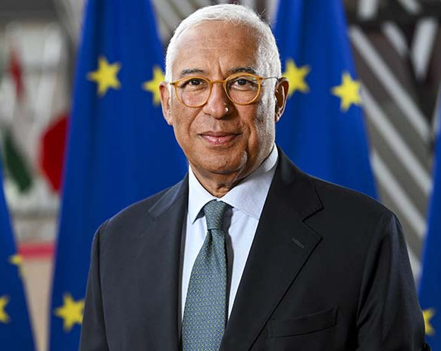
Consiglio Europeo
Funzioni del Presidente del Consiglio Europeo (art. 15 TUE):
  è eletto dal Consiglio europeo a maggioranza qualificata rafforzata (2 anni e mezzo rinnovabili una sola volta)
  presiedere le riunioni e animare i lavori del Consiglio europeo
  assicurare la preparazione delle riunioni e la continuità dei lavori del Consiglio europeo, in cooperazione con il presidente della Commissione e in base ai lavori della formazione «Affari generali» del Consiglio
  adoperarsi per facilitare la coesione e il consenso in seno al Consiglio europeo
  presentare al Parlamento europeo una relazione dopo ciascuna delle riunioni del Consiglio europeo
  Attuale presidente: Antonio Costa

Slide 11
Consiglio Europeo
  Funzioni del Presidente del Consiglio Europeo (art. 15 TUE):
  Il presidente del Consiglio europeo assicura inoltre la rappresentanza esterna dell'UE a livello di capi di Stato o di governo:
  per le materie relative alla politica estera e di sicurezza comune (PESC) dell'UE, insieme all'alto rappresentante dell'Unione per gli affari esteri e la politica di sicurezza, che contribuisce a mettere in atto la PESC e ad assicurarne l'unità, la coerenza e l'efficacia
  nei vertici internazionali, di norma con il presidente della Commissione europea

Slide 12
Consiglio Europeo
Metodo decisionale (art. 15 TUE):
Consensus: una proposta si ritiene approvata, senza formale votazione, in assenza di contestazioni;
Unanimità: l’astensione di un membro non osta all’adozione della deliberazione (es. PESC);
Maggioranza semplice: per questioni procedurali interne all’istituzione
Maggioranza qualificata: seguendo le stesse regole previste per il Consiglio (es. designazione Presidente CE.
Presidente della Commissione europea e del Consiglio Europeo non partecipano al voto

Slide 13
Consiglio Europeo
Il Consiglio può adottare decisioni all’unanimità su:
Composizione del PE, sistema di rotazione dei membri della CE
Procedure di revisione semplificata dei Trattati
Recesso di uno SM
Istituzione EPPO e sue competenze
Gli atti del Consiglio Europeo sono soggetti al controllo della CGE quando destinati a produrre effetti giuridici nei confronti di terzi, tranne atti PESC (ex art. 263 TFUE)

Slide 14

Consiglio dell’Unione europea
Art. 16, par. 2, TUE, Composizione:
«Il Consiglio è composto da un rappresentante di ciascuno Stato membro a livello ministeriale, abilitato a impegnare il governo dello Stato membro che rappresenta e ad esercitare il diritto di voto.»
Il Consiglio è un organo intergovernativo e le decisioni dei sono prese dai rappresentanti degli SM.
Il Consiglio esprime una volontà propria, distinta da quella degli Stati membri

Slide 15

Consiglio dell’Unione europea
Art. 16, par. 2, TUE, Composizione:
Si riunisce dietro convocazione del presidente, su iniziativa di uno Stato Membro o della Commissione europea
  La sua composizione varia in base alle materie trattate. Tuttavia, ci sono delle formazioni espressamente previste (art. 16, par. 6 TUE):
  Consiglio Affari generali: prepara le riunioni del Consiglio.
  Consiglio Affari esteri: elabora l’azione esterna dell’UE ed è presieduto dall’Alto rappresentante
  Altre formazioni sono decise a maggioranza qualificata dal Consiglio (es. ECOFIN). Si v. Decisione 2009/878/UE.
  Presidenza è esercitata a turno da ciascuno Stato membro per 6 mesi: poteri organizzativi
  COREPER (organo composto da diplomatici): prepara i lavori del Consiglio

Slide 16
Consiglio dell’Unione europea
  Metodi di adozione delle decisioni:
  Unanimità: le astensioni dei membri presenti o dei rappresentanti non costituisce ostacolo all’adozione delle delibere. Viene usata per: modalità di elezioni del PE (art. 22 TFUE); adozione di una legge elettorale europea (art. 223 TFUE); risorse proprie UE (art. 311 TFUE); uso clausola di flessibilità (art. 352 TFUE); ammissione di nuovi Stati (art. 49 TUE); ravvicinamento delle legislazioni degli Stati membri (art. 115 TFUE); alcune misure di politica ambientale (art. 192 TFUE), PESC (art. 24 TUE) e ogni volta che il Consiglio intende discostarsi dalla posizione della Commissione europea (art. 293 TFUE).
  Maggioranza semplice: per adozione del regolamento interno (art. 242 TFUE) e per la definizione dello statuto dei comitati previsti dai Trattati (art. 241 TFUE);
  Maggioranza speciale: maggioranza dei 4/5 degli Stati Membri per constatazione dell’evidente rischio di violazione dei principi ex art. 2 TUE (si v. art. 7 TUE).

Slide 17
Consiglio dell’Unione europea
  Maggioranza qualificata:
  Questa procedura è nota anche come regola della "doppia maggioranza".
  Quando il Consiglio vota una proposta della Commissione o dell'alto rappresentante dell'Unione per gli affari esteri e la politica di sicurezza, si raggiunge la maggioranza qualificata soltanto se sono soddisfatte due condizioni:
  Il 55% degli Stati membri vota a favore - in pratica ciò equivale a 15 paesi su 27 (criterio politico)
  Gli Stati membri che appoggiano la proposta rappresentano almeno il 65% della popolazione totale dell’UE (criterio demografico)
  La minoranza di blocco deve includere almeno quattro membri del Consiglio, che rappresentino oltre il 35% della popolazione dell’UE.

Slide 18
Il quadro istituzionale (Parte B)
Lezione 5

Slide 19
Lezione 5
b.i. Commissione europea: struttura, funzioni e poteri;
b.ii. Parlamento Europeo struttura, funzioni e poteri;
b.iii. Corte di giustizia.

Slide 20
Commissione europea
  Art. 17, par. 3, TUE, Composizione:
  «I membri della Commissione sono scelti in base alla loro competenza generale e al loro impegno europeo e tra personalità che offrono tutte le garanzie di indipendenza.
  La Commissione esercita le sue responsabilità in piena indipendenza […] i membri della Commissione non sollecitano né accettano istruzioni da alcun governo, istituzione, organo o organismo. Essi si astengono da ogni atto incompatibile con le loro funzioni o con l'esecuzione dei loro compiti.»
  È composta da un cittadino per ogni Stato membro (art. 17, par. 4, TFEU).
  Possibile riduzione (art. 17, par. 5, TFEU)
  La Commissione europea è un organo di individui, caratterizzato dai requisiti di indipendenza e di professionalità.
  Persegue interessi dell’Unione europea

Slide 21
Commissione europea
  Procedura di nomina della Commissione europea (Art. 17, par. 7, TUE):
  Consiglio europeo propone il nome del Presidente della Commissione;
  Il Parlamento europeo approva il Presidente della Commissione;
  SM propongono il nome dei commissari, poi il Consiglio d’intesa col Presidente della Commissione scelgono i commissari;
  I commissari devono essere approvati dal Parlamento europeo;
  Il Consiglio europeo nomina formalmente la Commissione (presidente + commissari).

Slide 22
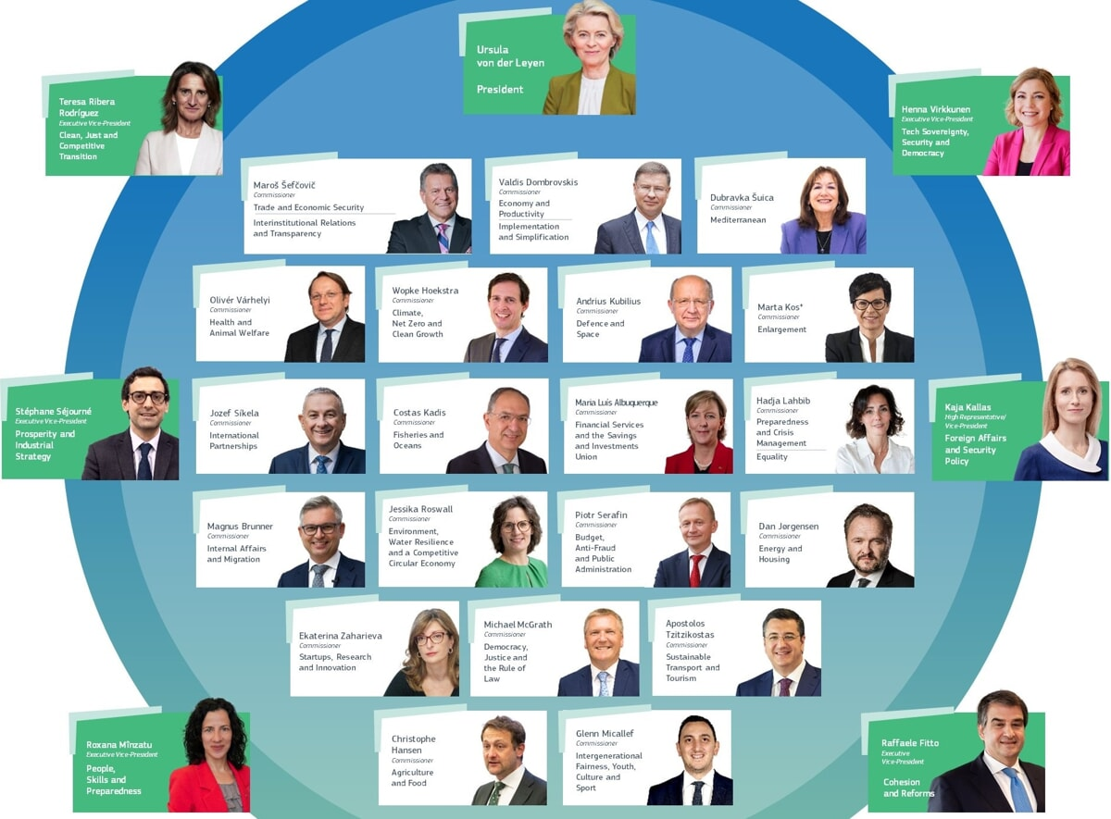

Slide 23

Commissione europea
  Durata mandato della Commissione europea:
  Il mandato è di 5 anni (art. 17, par. 3, TFEU) e coincide con la durata del mandato dei membri del PE;
  Cessazione anticipata del mandato:
  Dimissioni individuali o collettive;
  Dimissioni pronunciate dalla Corte di giustizia;
  Mozione di censura PE.

Slide 24
Commissione europea
  Competenze della Commissione Europea:
  Iniziativa legislativa (art. 17, par. 2, TUE);
  Poteri di controllo: Vigila sull'applicazione dei trattati e delle misure adottate dalle istituzioni in virtù dei trattati (art. 17, par. 1, TUE). Vigila sull'applicazione del diritto dell'Unione sotto il controllo della Corte di giustizia dell'Unione europea (art. 17, par. 1, TUE). A tal fine dispone di vari poteri di verifica e di controllo sia preventivi che successivi, nonché sanzionatori. Nei confronti delle altre istituzioni la Commissione può richiamarle al rispetto dei Trattati tramite il ricorso per annullamento (art. 263 TFUE) sia quello in carenza (art. 265 TFUE).
  Procedura di infrazione (art. 258 TFUE)
  Potere di gestione: gestione degli strumenti finanziari indispensabili per l’attuazione delle politiche dell’UE (art. 274 TFUE). Es. FESR, fondi strutturali.
  Relazioni esterne: insieme al Consiglio garantisce la coerenza tra i vari settori dell’azione esterna UE (art. 21, par. 3, TFUE); negozia gli accordi con Stati terzi o organizzazioni internazionali, specie in materia di accordi commerciali (art. 207 TFUE).

Slide 25
Commissione europea
  Competenze della Commissione Europea:
  Potere decisionale: potere autonomo di decisione in specifiche ipotesi del Trattato:
  contestazione delle infrazioni con decisione motivata (art. 105, par. 2, TFUE);
  controllo sulla disciplina delle imprese pubbliche (art. 106, par. 3, TFUE);
  sorveglianza sulla compatibilità degli aiuti di Stato col mercato interno (art. 108, par. 2, TFUE);
  adozione di atti a portata generale su delega di un atto legislativo, al fine di integrare o modificare determinati elementi non essenziali dell’atto stesso (art. 290 TFUE).
  Potere di esecuzione:
  esecuzione del bilancio (art. 317 TFUE);
  potere di esecuzione attribuito alla Commissione al fine di precisare il contenuto di un atto legislativo e adottare gli atti necessari per assicurare l’esecuzione uniforme degli atti normativi (art. 291 TFUE), i quali devono in tal caso conferire alla Commissione le competenze di esecuzione.

Slide 26
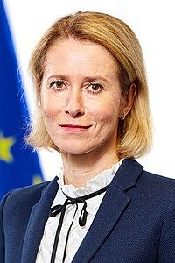
Alto rappresentante UE per gli affari esteri e la sicurezza
  L’Alto Rappresentante UE è nominato dal Consiglio Europeo, con l'accordo del presidente della Commissione.
  L’Alto rappresentante è sia il:
  il presiede il Consiglio Affari esteri e, quindi, partecipa al Consiglio europeo;
  che uno dei vicepresidenti della Commissione ed è soggetto alle procedure che regolano l’azione di quest’ultima.
  Competenza in materia PESC
  Attuale: Kaja Kallas

Slide 27
Parlamento europeo
  Art. 14, par. 3, TUE, Composizione:
  Art. 14, par. 2, TUE: «Il Parlamento europeo è composto di rappresentanti dei cittadini dell’Unione».
  Art. 14, par. 3, TUE: «I membri del Parlamento europeo sono eletti a suffragio universale diretto, libero e segreto».
  Non c’è una singola legge elettorale europea.
  Ogni Stato membro utilizza una propria legge elettorale per eleggere i rappresentanti al Parlamento europeo procedura elettorale uniforme.
  Persegue gli interessi dei cittadini europei.

Slide 28
Parlamento europeo
  Elezioni membri del PE, norme comuni:
  Art. 223 TFUE: Il Consiglio stabilisce le disposizioni necessarie per l’elezione dei membri del PE
  Decisione 2002/772/CE: le elezioni europee si svolgono con il metodo proporzionale; gli SM possono stabilire i requisiti per l’eleggibilità attiva e passiva e come disciplinare la procedura elettorale; incompatibilità delle cariche di parlamentare nazionale ed europeo e con le cariche di governo nazionali, alla Commissione europea o alla Corte di giustizia.
  Gruppi politici: i MEP sono organizzati in gruppi politici per affinità politica e non per nazionalità. Un gruppo politico è formato dai deputati eletti in almeno ¼ degli Stati membri e da un numero minimo di 25 membri.
  Durata mandato: 5 anni

Slide 29
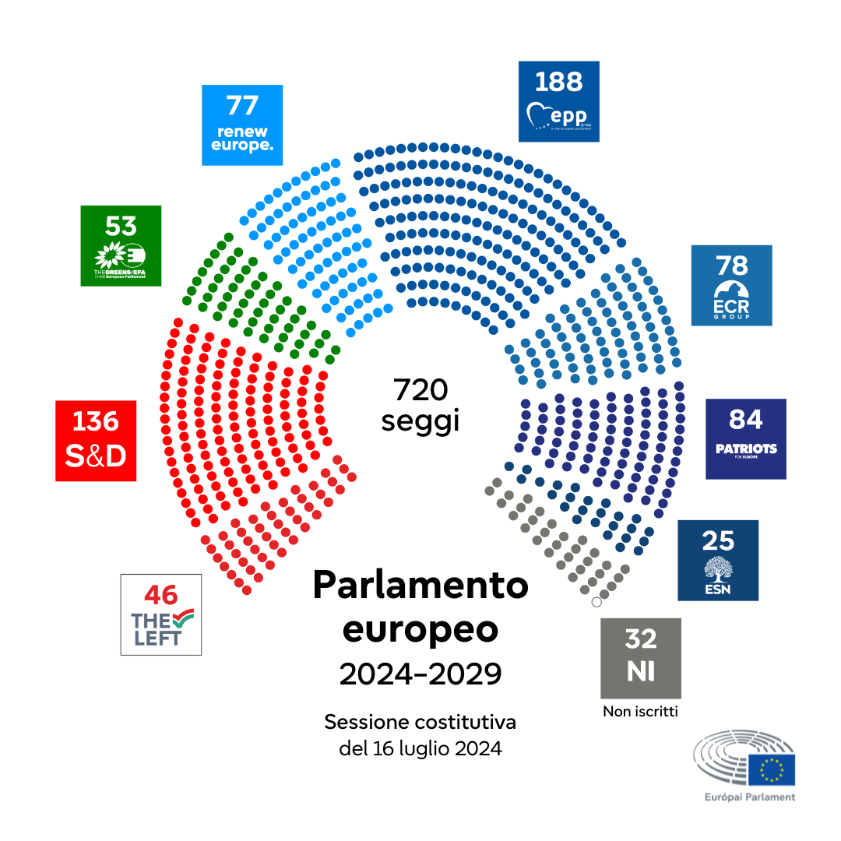

Slide 30
Parlamento europeo
  Status e immunità dei membri del parlamento europeo (si v. Protocollo 7 e 8 e 9 ai Trattati):
  Nessuna restrizione di ordine amministrativo o di altro genere può essere apportata alla libertà di movimento dei membri del PE;
  I MEP non possono essere ricercati, detenuti o perseguiti a motivi di opinioni o dei voti espressi nell’esercizio delle sue funzioni;
  I MEP godono nel territorio dello SM di elezione, delle medesime immunità riconosciute ai parlamentari nazionali.
  I MEP sono esenti da ogni provvedimento di detenzione e di ogni procedimento giudiziario sul territorio degli Stati membri.

Slide 31
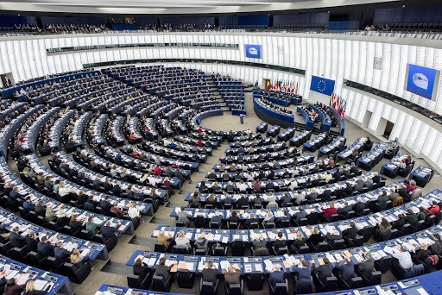
Parlamento europeo
  Revoca dello status di membro del Parlamento europeo:
  L’immunità può essere revocata dallo stesso Parlamento europeo, a maggioranza dei suoi membri, a seguito di richiesta avanzata dall’autorità competente di uno Stato membro.
  Si v. art. 6 Regolamento PE.
  Sentenza Puig Gordi, causa C-158/21, del 31 gennaio 2023.

Slide 32
Parlamento europeo
  Art. 14, par. 2, TUE, Composizione PE:
  Il numero non può essere superiore a 750, più il presidente.
  La rappresentanza dei cittadini è garantita in modo degressivamente proporzionale, con una soglia minima di sei membri per Stato membro.
  A nessuno Stato membro sono assegnati più di novantasei seggi
  Numero attuale: 705.
  Mandato di 5 anni.
  Organi interni: Presidente, Commissioni permanenti, Commissioni speciali o d’inchiesta.
  Organo connesso: Mediatore europeo (art. 228 TFUE).

Slide 33
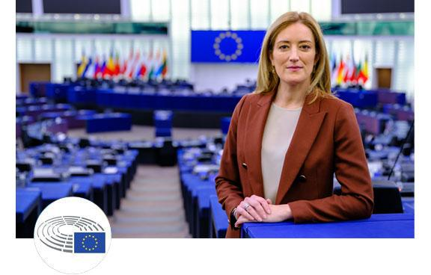
Parlamento europeo
Presidente Parlamento europeo:
assicura che vengano seguite le procedure prescritte dal regolamento
vigila sulle attività del Parlamento e delle sue commissioni
rappresenta il Parlamento in tutte le questioni giuridiche e nelle relazioni internazionali
dichiara l'adozione finale del bilancio.

Slide 34
Parlamento europeo
  Funzionamento PE:
  Plenaria
  Commissioni
  Delibera a:
  Maggioranza assoluta dei suffragi espressi (art. 231 TFUE). Il numero legale è raggiunto quando in aula si trovino 1/3 dei deputati che compongono il PE;
  Maggioranze aggravate: art. 7 TUE; mozione di censura
  Poteri:
  Legislativo insieme al Consiglio
  Controllo (richiesta di relazionare in plenaria; petizione; mediatore europeo; mozione di censura della Commissione europea)
  Bilancio

Slide 35
Parlamento europeo
  Rapporto PE con Commissione europea:
  Il Parlamento europeo ha un rapporto di fiducia con la Commissione europea:
  Il PE è coinvolto nella procedura di nomina della Commissione;
  La Commissione presenta al PE una relazione generale annuale, interrogazioni e audizioni;
  Esiste una mozione di censura da parte del PE nei confronti della Commissione: potere di provocare le dimissioni della Commissione (voto di 2/3 membri PE).

Slide 36
Corte di giustizia
  La Corte di giustizia è un organo di individui, eletti dai Governi degli SM in accordo tra loro.
  I suoi componenti hanno l’obbligo di essere indipendenti e imparziali.
  Disciplinata dallo Statuto e dal Regolamento di procedura.
  Articolazioni:
  Corte di giustizia;
  Tribunale;
  Corte di giustizia (propriamente detta): La Corte di giustizia è composta da un giudice per Stato membro. È assistita da avvocati generali». Mandato di 6 anni (Art. 19, par. 2, TUE);
  I giudici designano tra loro, per tre anni, il presidente della Corte di giustizia (Art. 253, par. 3, TFUE)

Slide 37
Corte di giustizia
Tribunale UE:
l Tribunale è composto da almeno un giudice per Stato membro (Art. 19, par. 2, TUE).
Art. 48 Statuto Corte di giustizia = 2 giudici per Stato membro.
Mandato di 6 anni.
No presenza avvocati generali.
Quali sono le formazioni di giudizio?
Il Tribunale può avere un giudice unico;
La Corte di Giustizia si divide in sezioni da 3 o 5 giudici;
La grande sezione della Corte di giustizia è composta da 15 giudici e decide in merito a cause di particolare importanza o richiesta SM o istituzione UE;
La Corte di giustizia può riunirsi in seduta plenaria se ci sono delle cause di importanza eccezionale.

Slide 38
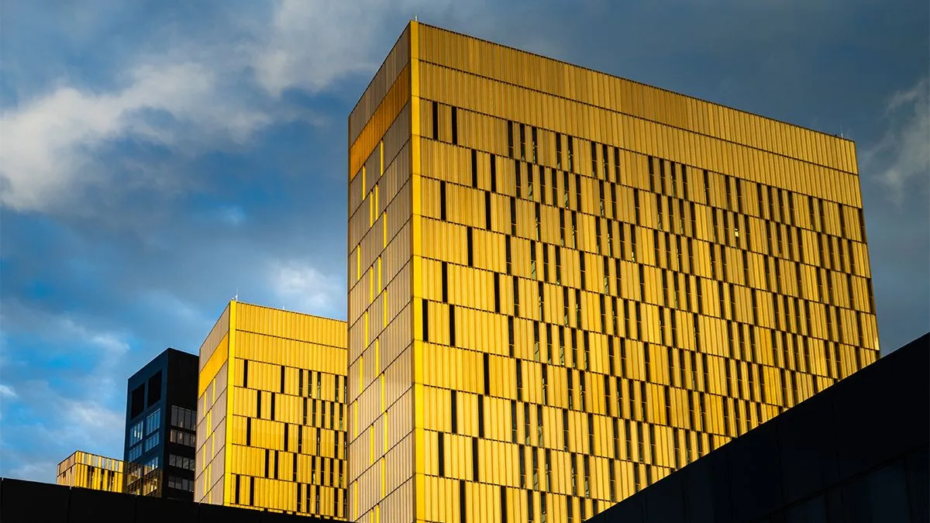
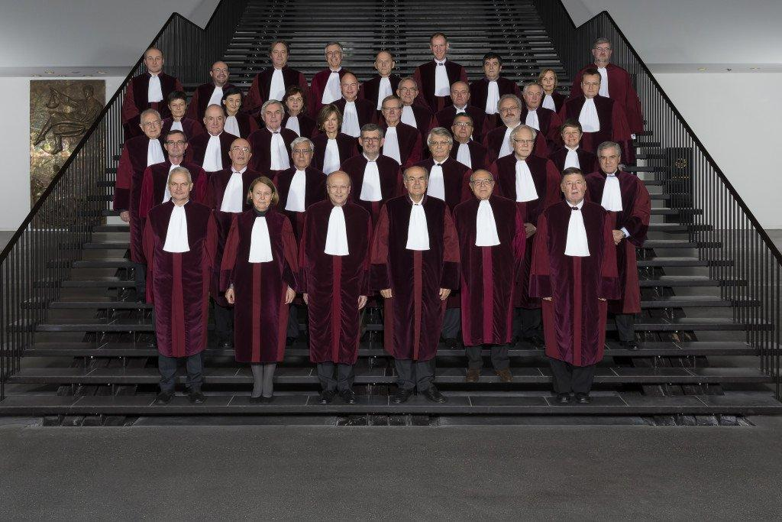
Corte di giustizia
Quali sono le competenze della Corte di giustizia?
interpretare il diritto (pronunce pregiudiziali)
assicurare il rispetto della legge (procedure d'infrazione).
annullare atti giuridici dell'UE (ricorsi per annullamento).
assicurare l'intervento dell'UE (ricorsi per omissione).
sanzionare le istituzioni dell'UE (azioni di risarcimento del danno).

Slide 39
Corte di giustizia
Competenze Corte di giustizia e Tribunale UE in dettaglio:
La Corte di giustizia tratta le richieste di pronuncia pregiudiziale presentate dai tribunali nazionali e alcuni ricorsi per annullamento e impugnazioni
Il Tribunale giudica sui ricorsi per annullamento presentati da privati cittadini, imprese e, in taluni casi, governi di paesi dell'UE. In pratica, ciò significa che questa sezione si occupa principalmente di diritto della concorrenza, aiuti di Stato, commercio, agricoltura e marchi.

Slide 40
Le procedure decisionali
Lezione 6

Slide 41
Lezione 6
a.i. Procedimenti di formazione degli atti dell’Unione europea;
a.ii. Concetto di base giuridica;
a.iii. Il potere di iniziativa della Commissione europea;
a.iv. Procedura legislativa ordinaria;
a.v. Procedura legislativa ordinaria.

Slide 42
Il potere di iniziativa legislativa
Regola:
Art. 17, par. 2, TUE:
«Un atto legislativo dell’Unione può essere adottato solo su proposta della Commissione, salvo che il Trattato disponga diversamente»
Eccezioni:
Art. 289, par. 4, TFUE:
«Nei casi specifici previsti dai trattati, gli atti legislativi possono essere adottati su iniziativa di un gruppo di Stati membri o del Parlamento europeo, su raccomandazione della Banca centrale europea o su richiesta della Corte di giustizia o della Banca europea per gli investimenti.»

Slide 43
Il potere di iniziativa legislativa
Eccezioni:
Art. 225 TFUE:
«A maggioranza dei membri che lo compongono, il Parlamento europeo può chiedere alla Commissione di presentare adeguate proposte sulle questioni per le quali reputa necessaria l'elaborazione di un atto dell'Unione ai fini dell'attuazione dei trattati. Se la Commissione non presenta una proposta, essa ne comunica le motivazioni al Parlamento europeo»
Art. 241 TFUE:
Sollecito del Consiglio alla Commissione per presentare proposta

Slide 44
Il potere di iniziativa legislativa
Eccezioni:
Art. 135 TFUE:
«Per questioni che rientrano nel campo di applicazione degli artt. 121, par. 4, 126, eccettuato il par. 14, 138, 140, par. 1, 140, par. 2, primo comma, 140, par. 3, e 219, il Consiglio o uno Stato membro possono chiedere alla Commissione di fare, secondo i casi, una raccomandazione o una proposta.
La Commissione esamina la richiesta e presenta senza indugio le proprie conclusioni al Consiglio»
Materie: ad esempio, politica economica e monetaria

Slide 45
Iniziativa legislativa cittadini UE
L'iniziativa dei cittadini europei (ICE):
strumento di democrazia partecipativa all'interno dell’UE
Attivazione: un milione di cittadini residenti in un quarto degli Stati membri può invitare la Commissione a presentare una proposta di atto giuridico ai fini dell'attuazione dei trattati dell'Unione.
Dal 2011 ad oggi: sono state presentate con esito positivo dieci iniziative alla Commissione.

Slide 46
Iniziativa legislativa cittadini UE
Basi giuridiche:
Art. 11, par. 4, TUE;
Art. 24, par. 1, TFUE;
Regolamenti (UE) n. 211/2011 e (UE) n. 2019/788;
Art. 222 e 230 del regolamento del Parlamento europeo.

Slide 47
Iniziativa legislativa cittadini UE
Steps:
Costituzione di un comitato organizzativo, denominato "comitato dei cittadini;
Prima di poter iniziare a raccogliere le dichiarazioni di sostegno dei cittadini, il comitato deve registrare l'iniziativa presso la Commissione europea
Raccolta delle dichiarazioni di sostegno entro 12 mesi;
Verifica e certificazione
Presentazione ed esame

Slide 48
Procedura legislativa ordinaria
Procedura legislativa ordinaria:
Iniziativa: La Commissione europea presenta una proposta legislativa al PE.
Potenziali letture: 3
Oltre l'80% delle procedure legislative ordinarie si conclude in prima lettura.

Slide 49
Procedura legislativa ordinaria
Disclaimer:
Se una proposta legislativa viene respinta in qualsiasi fase della procedura, o se il Parlamento europeo e il Consiglio non riescono a raggiungere un compromesso, la proposta non viene adottata e la procedura si conclude.
Una nuova procedura può iniziare solo con una nuova proposta della Commissione europea.

Slide 50
Procedura legislativa ordinaria
Prima lettura (A):
non ci sono limiti di tempo per la prima lettura del PE e del Consiglio.
Fase 1(A): PE:
Durante la prima lettura, il PE esamina la proposta della Commissione e può approvarla senza modifiche o modificarla.
Fase 2(A): Consiglio:
Durante la prima lettura, il Consiglio può decidere di accettare la posizione del PE, nel qual caso l'atto legislativo viene adottato e la procedura si conclude qui!
Se il Consiglio modifica la posizione del PE e rinvia la proposta al PE, la procedura prosegue con una seconda lettura.

Slide 51
Procedura legislativa ordinaria
Seconda lettura (B):
Il PE e il Consiglio hanno tre mesi di tempo ciascuno per concludere la seconda lettura, con una possibile proroga di un mese.
Fase 1(B): PE:
Il PE esamina la posizione del Consiglio e la approva, nel qual caso l'atto è approvato e la procedura si conclude qui!
oppure il PE lo respinge, nel qual caso l'atto non entra in vigore e l'intera procedura si conclude!
oppure il PE propone emendamenti e rinvia la proposta al Consiglio per una seconda lettura, e la procedura prosegue.

Slide 52
Procedura legislativa ordinaria
Seconda lettura (B):
Fase 2(B): Consiglio
Il Consiglio esamina la posizione del PE in seconda lettura e approva tutti gli emendamenti del PE, il che significa che l'atto è adottato e la procedura si conclude qui!
oppure il Consiglio non approva tutti gli emendamenti, il che significa che viene convocato il Comitato di conciliazione e la procedura continua.

Slide 53
Procedura legislativa ordinaria
Seconda lettura (B):
Fase 3(B): massimo 6 settimane di lavoro
Il Comitato di conciliazione, composto da un numero uguale di deputati e rappresentanti del Consiglio, cerca di raggiungere un accordo su un progetto comune.
Se non si raggiunge un accordo, l'atto legislativo non entra in vigore e l'intera procedura è conclusa.
Se si raggiunge un accordo su un progetto comune, questo viene trasmesso al Parlamento europeo e al Consiglio per la terza lettura e la procedura prosegue.

Slide 54
Procedura legislativa ordinaria
Terza lettura (C):
Il Parlamento e il Consiglio hanno un termine di sei settimane per approvare il progetto comune, termine che può essere esteso a otto settimane se le due istituzioni sono d'accordo.
Se il Parlamento o il Consiglio respingono il testo o non lo approvano in tempo, la procedura si conclude senza l'adozione dell'atto legislativo.
Fase 1.a (C):
Il Parlamento europeo esamina il progetto comune e lo sottopone a votazione plenaria. Non può modificare la formulazione del progetto comune.
Se lo respinge o non si pronuncia, l'atto non viene adottato e la procedura si conclude.

Slide 55
Procedura legislativa ordinaria
Terza lettura (C)
Fase 1.b (C):
Il Consiglio esamina il progetto comune. Non può modificarne la formulazione.
Se lo respinge o non prende una decisione in merito, l'atto non entra in vigore e la procedura si conclude.
Se il testo è approvato dal Parlamento europeo e dal Consiglio, l'atto è adottato e la procedura si conclude qui!

Slide 56
Procedura legislativa speciale
Art. 289, par. 2, TFUE:
«Nei casi specifici previsti dai trattati, l’adozione di un regolamento, di una direttiva o di una decisione da parte del Parlamento europeo con la partecipazione del Consiglio o da parte di quest'ultimo con la partecipazione del Parlamento europeo costituisce una procedura legislativa speciale»

Slide 57
Procedura legislativa speciale
L’art. 289, par. 2, TFUE, prevede che, per taluni casi definiti in articoli specifici del trattato, il Consiglio è il solo legislatore e il Parlamento è tenuto a:
dare la propria approvazione alla proposta della Commissione; o
essere consultato in merito.

Slide 58
Procedura legislativa speciale
Criteri di specialità:
Disequilibrio tra i due poteri legislativi
Maggiore potere del Consiglio
Minore coinvolgimento del Parlamento europeo
Metodo intergovernativo
Consiglio delibera all’unanimità e non a maggioranza

Slide 59
Procedura legislativa speciale
È possibile passare da una procedura speciale alla procedura ordinaria?
Le procedure legislative speciali possono essere sostituite dalla procedura legislativa ordinaria a seguito di una decisione unanime del Consiglio europeo in tal senso;
In questo caso, l’iniziativa presa dal Consiglio europeo deve essere trasmessa ai parlamentari nazionali;
In caso di opposizione anche di un solo parlamento nazionale, tale decisione non può essere adottata (art. 48, par. 7, TUE).

Slide 60
Procedura legislativa speciale
Procedura di consultazione:
il Consiglio adotta una proposta legislativa solo dopo che il Parlamento ha espresso il suo parere;
il Parlamento può approvare, respingere o proporre emendamenti alla proposta legislativa della Commissione,
ma il Consiglio non è legalmente tenuto a tenerne conto;
il Parlamento viene consultato nel caso di una procedura non legislativa in cui sono stati negoziati accordi internazionali nell’ambito della politica estera e di sicurezza comune dell’Unione;

Slide 61
Procedura legislativa speciale
Ambiti di applicazione procedura legislativa speciale di consultazione:
  Adozione di misure relative alla lotta contro le discriminazioni (art. 19, par. 1, TFUE);
  Sicurezza sociale dei cittadini europei (art. 21, par. 3, TFUE);
  Modalità di voto elezioni europee (art. 22 TFUE);
  Adozione di direttive in materia di tutela dei cittadini dell’estero (art. 23 TFUE)
  Movimento di capitali verso Paesi Terzi (art. 64 TFUE);

Slide 62
Procedura legislativa speciale
  Ambiti di applicazione procedura legislativa speciale di consultazione:
  Istituzione EPPO (art. 86 TFUE)
  Sistema risorse proprie UE (art. 311 TFUE)
  Misure politica economica e monetaria (art. 125 , par. 1, TFUE)
  Concorrenza e aiuti di Stato (artt. 103 e 109 TFUE)
  Misure di armonizzazione fiscale (art. 113 TFUE)

Slide 63
Procedura legislativa speciale
  Casi in cui l’adozione di un atto normativo avviene da parte del Parlamento europeo con la partecipazione del Consiglio:
  Art. 223 TFUE:
  Organizzazione interna del Parlamento europeo;
  Art. 155 TFUE:
  Materia sociale
  Procedura legislativa speciale è preceduta da un accordo concluso dalle parti sociali, al quale viene data attuazione con un successivo atto UE (nella prassi una direttiva).

Slide 64
Procedura legislativa speciale
  Procedura di previa approvazione del Parlamento europeo:
  In base a questa procedura:
  il Parlamento può accettare o respingere una proposta legislativa tramite un voto di maggioranza assoluta, ma non può modificarla;
  il Consiglio non ha il potere di ribaltare il parere del Parlamento.

Slide 65
Procedura legislativa speciale
  Ambito di applicazione della procedura di previa approvazione del Parlamento europeo:
  Disposizioni per combattere la discriminazione (art. 19 TFUE);
  Completare i diritti dei cittadini europei (art. 25 TFUE);
  Adozione quadro finanziario pluriennale (art. 312 TFUE).
  L’art. 352 TFUE conferisce al Parlamento il diritto di veto quando tale disposizione del Trattato viene utilizzata come base giuridica per l’adozione della proposta presentata dalla Commissione.

